Slide 1



FINAL PROJECT
AirBnB Prices in European Cities
Team Fin-Pro 8 Insight Seekers
Risanto Darmawan
Asri Nur Azizah
Fransiska Angelina Widianti
Naufa Tasha Nabila

Slide 2




INSIGHT
SEEKERS
Data Cleansing
01.
02.
03.
04.
Missing Value
Duplicate Data
Handle Outliers
Class Imbalance
Tidak ada missing value pada seluruh kolom di dataset, sehingga tidak perlu dilakukan pengolahan terhadap missing value
Tidak ada duplicate value, sehingga tidak perlu dilakukan pengolahan terhadap duplicate value
Pada dataset terdapat outliers di beberapa feature, perlu dilakukan handle features dengan menggunakan metode Interquartile Range atau IQR
Class Imbalance terdapat pada feature sehingga tidak perlu dilakukan penanganan. Handle Class Imbalance dilakukan pada target dan biasanya dilakukan pada model klasifikasi
FINAL PROJECT
01

Slide 3

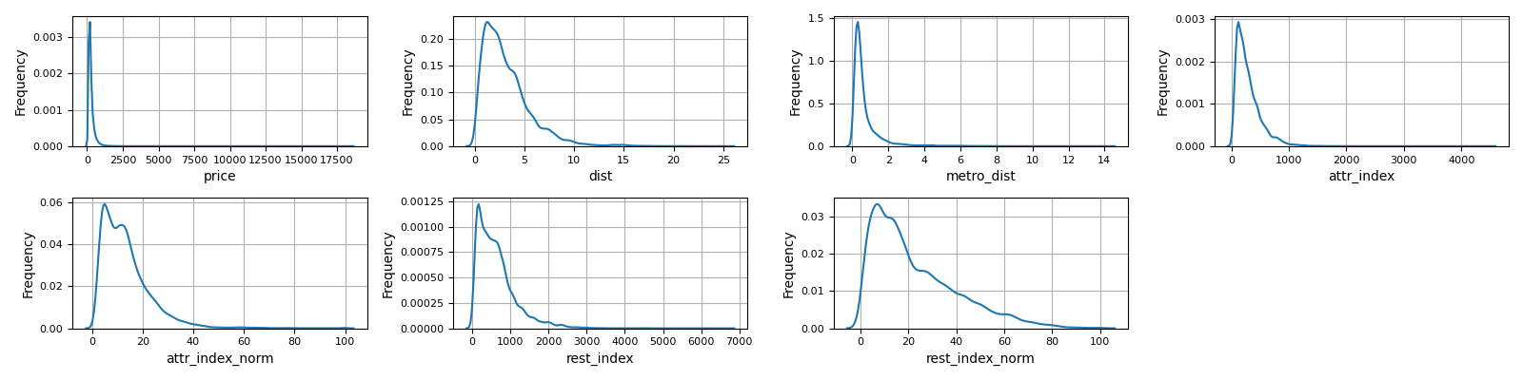
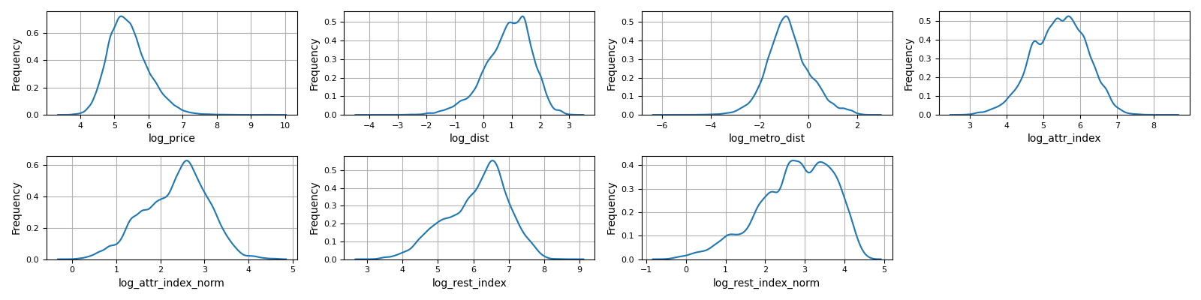


INSIGHT
SEEKERS
04.
Feature Transformation
Feature Transformation dilakukan dengan menggunakan Log Transformation pada kolom yang memiliki distribusi right skewed yaitu price, dist, metro_dist, attr_index, attr_index_norm, rest_index, dan rest_index_norm.
FINAL PROJECT
02

Slide 4




INSIGHT
SEEKERS
05.
Label Encoding :
Feature dibawah ini dilakukan encoding dengan Value True = 1 dan False = 0
room_shared
room_private
host_is_superhost
week_time (weekends = 1 dan weekdays = 0)
Feature Encoding
One Hot Encoding :
city
room_type
FINAL PROJECT
03

Slide 5



INSIGHT
SEEKERS
Latar
Belakang
FINAL PROJECT
04

Slide 6






NSIGHT
SEEKERS
4 Feature Tambahan
walkability_score
Properti yang mudah diakses dengan berjalan kaki. Data dapat diperoleh dari API Walk Score atau OpenStreetMap.
average_weather
Daya tarik destinasi berdasarkan musim. Data dapat diperoleh dari API cuaca
3. nearby_hotel_count
Tingkat persaingan di area tersebut yang dapat mempengaruhi harga
4. event_factor
Dampak acara besar terhadap permintaan dan harga. Data dapat diperoleh di kalender acara kota atau situs.
FINAL PROJECT
05

Slide 7








UNIVERSITAS
TIMMERMAN
Objek Penelitian
Objek Satu
Objek Tiga
Objek satu yang akan
dibahas adalah ini
Objek tiga yang akan
dibahas adalah ini
Objek Dua
Objek Empat
Objek dua yang akan
dibahas adalah ini
Objek empat yang akan
dibahas adalah ini
SEMINAR PROPOSAL
06

Slide 8








UNIVERSITAS
TIMMERMAN
Metode Penelitian
Metode Satu
Metode Dua
Metode Tiga
Metode Empat
Metode
penelitian
dapat anda
tuliskan pada
halaman ini
Metode
penelitian
dapat anda
tuliskan pada
halaman ini
Metode
penelitian
dapat anda
tuliskan pada
halaman ini
Metode
penelitian
dapat anda
tuliskan pada
halaman ini
SEMINAR PROPOSAL
07

Slide 9


UNIVERSITAS
TIMMERMAN
Proses Penelitian
Proses
1
Proses
2
Proses
3
Proses
4
Proses Satu
Proses Dua
Proses Tiga
Proses Empat
Proses penelitian
dapat anda tuliskan
pada halaman ini
Proses penelitian
dapat anda tuliskan
pada halaman ini
Proses penelitian
dapat anda tuliskan
pada halaman ini
Proses penelitian
dapat anda tuliskan
pada halaman ini
SEMINAR PROPOSAL
08

Slide 10

UNIVERSITAS
TIMMERMAN
Hasil Penelitian
Hasil penelitian dapat
anda tuliskan pada
halaman ini
Hasil penelitian dapat
anda tuliskan pada
halaman ini
SEMINAR PROPOSAL
09

Slide 11

UNIVERSITAS
TIMMERMAN
Grafik & Penelitian
Hasil Penelitian
Hasil penelitian dapat
anda tuliskan pada
halaman ini
SEMINAR PROPOSAL
10

Slide 12


UNIVERSITAS
TIMMERMAN
Hasil A
Hasil C
Hasil penelitian dapat anda
tuliskan pada halaman ini
Hasil B
Hasil penelitian dapat anda
tuliskan pada halaman ini
Hasil C
Hasil B
Hasil A
Hasil penelitian dapat anda
tuliskan pada halaman ini
SEMINAR PROPOSAL
11

Slide 13






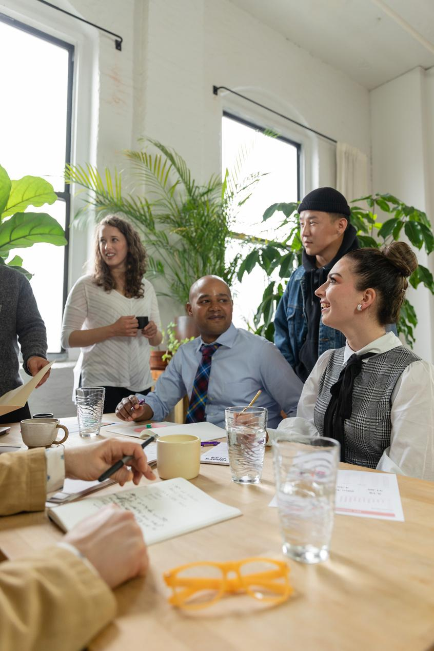

UNIVERSITAS
TIMMERMAN
Galeri Penelitian
SEMINAR PROPOSAL
13

Slide 14
UNIVERSITAS
TIMMERMAN
Referensi
Sumber
Penelitian
Referensi sumber penelitian
dapat anda tuliskan di sini
Referensi sumber penelitian
dapat anda tuliskan di sini
Referensi sumber penelitian
dapat anda tuliskan di sini
Referensi sumber penelitian
dapat anda tuliskan di sini
SEMINAR PROPOSAL
14

Slide 15


Terima Kasih

